Slide 1

Semanas de Gestión
Decisiones que mejoran aprendizajes
UGEL Pacasmayo
Dirigido a Directores de Instituciones Educativas | II Bloque – Semanas de Gestión 2026
Área de Gestión Pedagógica

Slide 2


Nudo crítico y objetivo de la sesión
Nudo crítico
Objetivo
Uso limitado de las semanas de gestión para analizar evidencias y tomar decisiones que mejoren los aprendizajes y aborden las prioridades para el año escolar.
Orientar el aprovechamiento del II bloque de semanas de gestión en el análisis de evidencias y la toma de decisiones que mejoren los aprendizajes, tomando en cuenta las prioridades para el año escolar.
UGEL Pacasmayo | Semanas de Gestión 2026

Slide 3

Activación de saberes previos
Pregunta
En una palabra:
¿Qué suele pasar en la semana de gestión?
Responde con sinceridad en el chat de la plataforma
UGEL Pacasmayo | Semanas de Gestión 2026

Slide 4
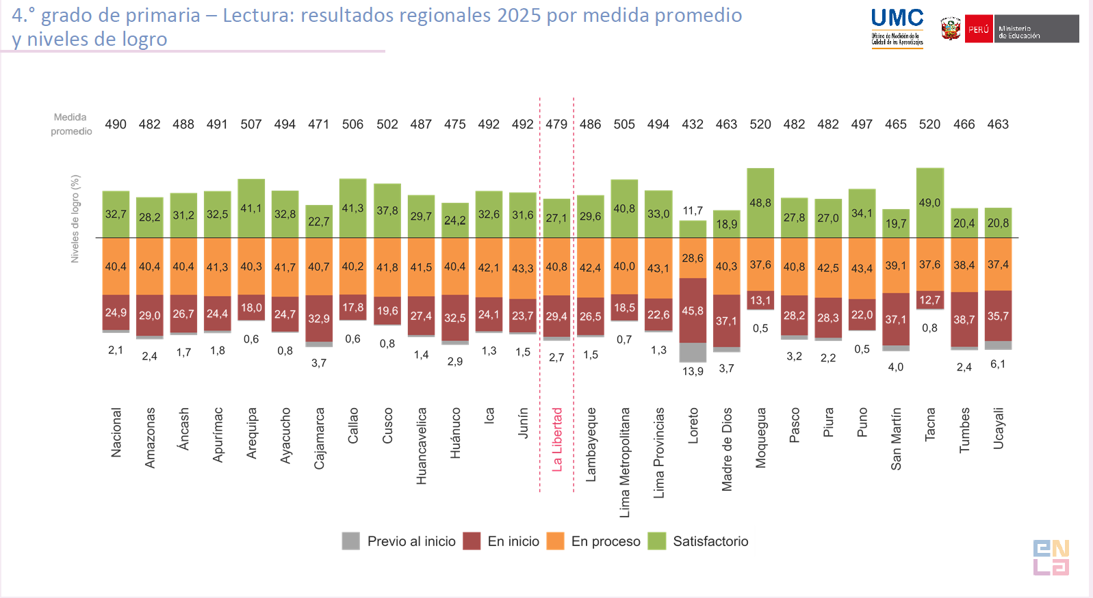
Resultados de ENLA
UGEL Pacasmayo | Semanas de Gestión 2026

Slide 5
Resultados de ENLA
UGEL Pacasmayo | Semanas de Gestión 2026

Slide 6
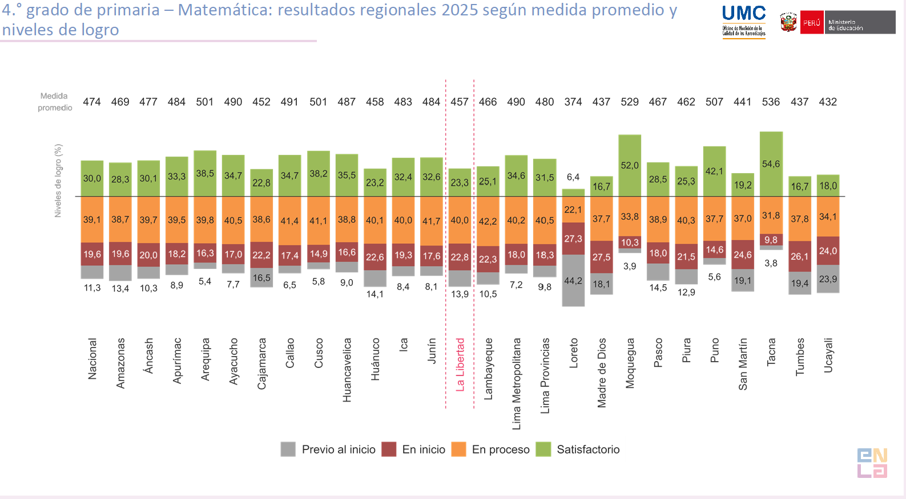
Resultados de ENLA
UGEL Pacasmayo | Semanas de Gestión 2026

Slide 7
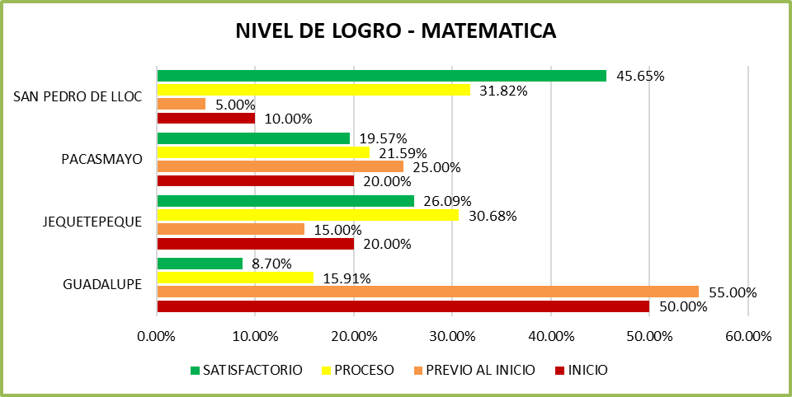
Resultados de ENLA
UGEL Pacasmayo | Semanas de Gestión 2026

Slide 8
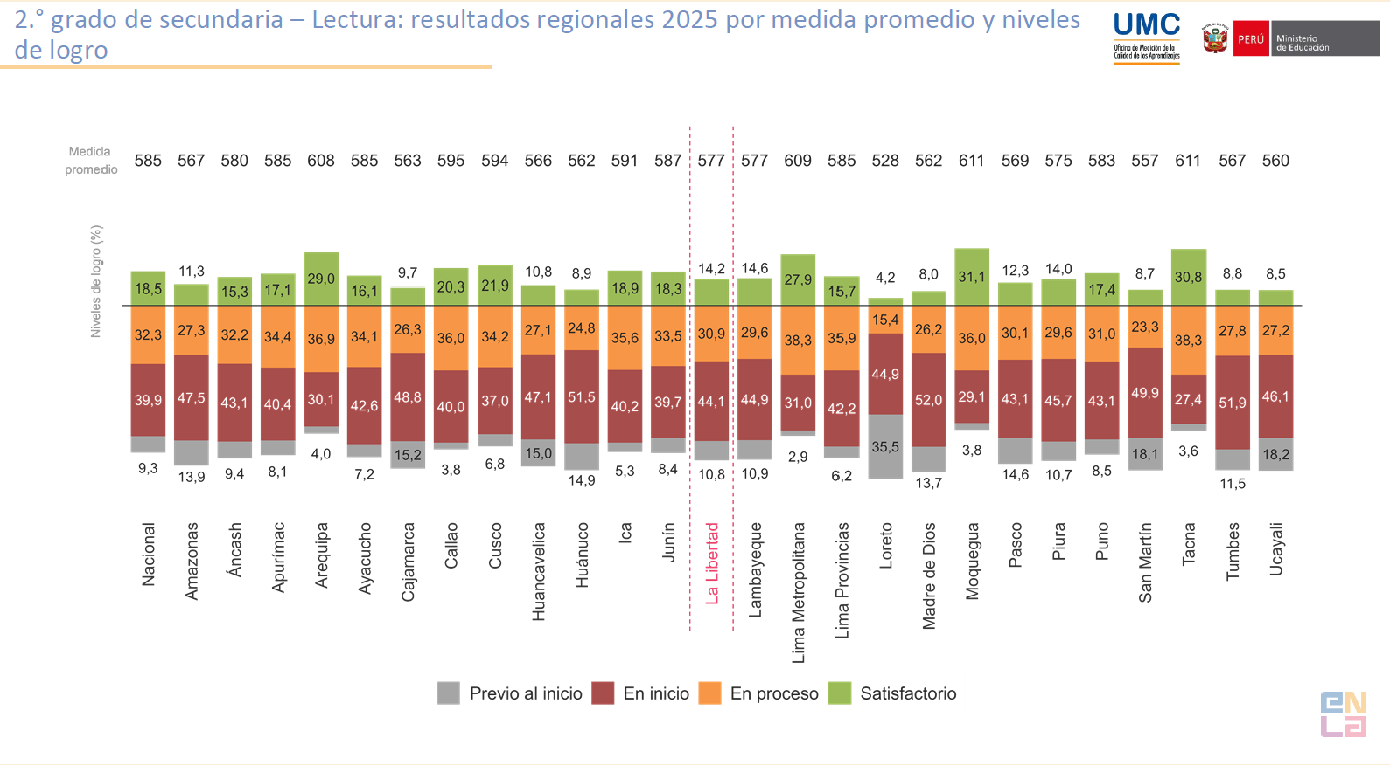
Resultados de ENLA
UGEL Pacasmayo | Semanas de Gestión 2026

Slide 9
Resultados de ENLA
UGEL Pacasmayo | Semanas de Gestión 2026

Slide 10
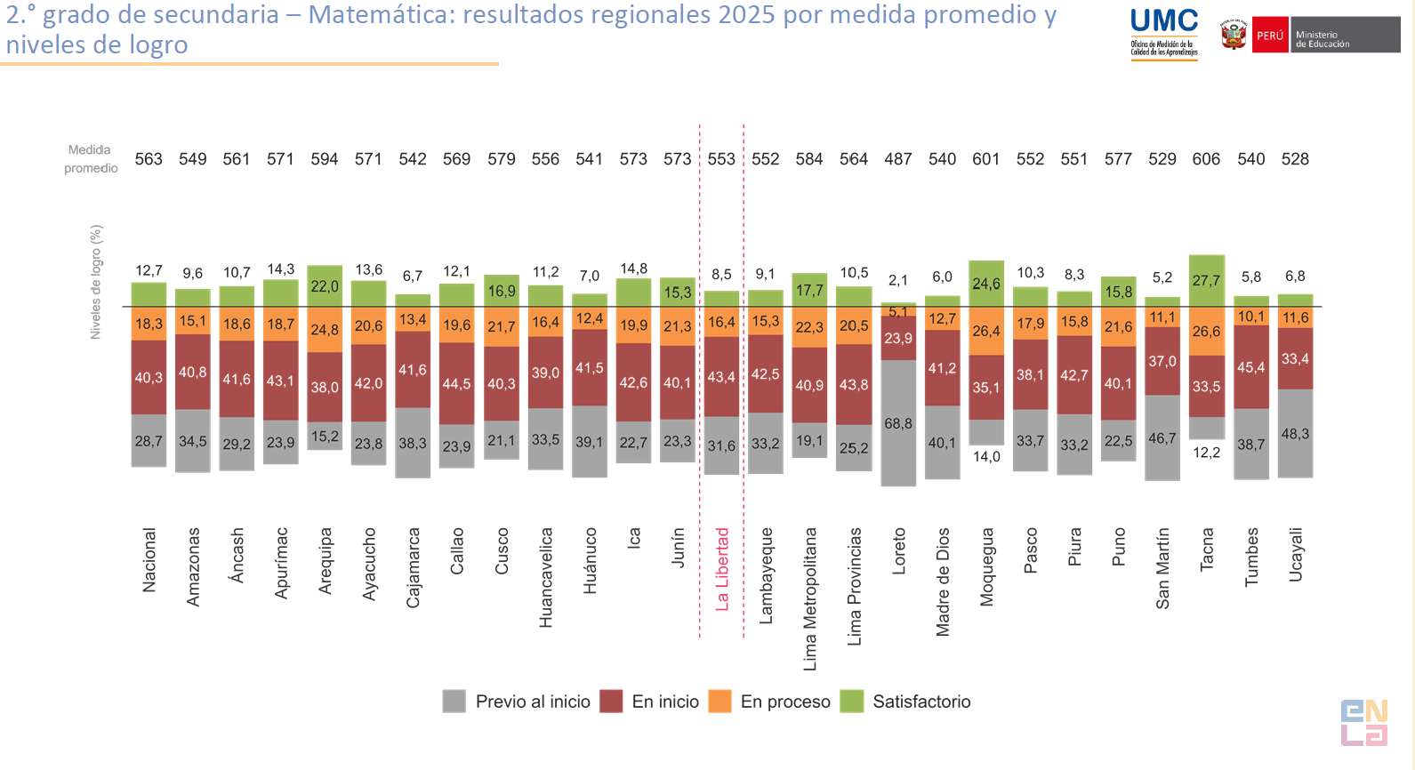
Resultados de ENLA
UGEL Pacasmayo | Semanas de Gestión 2026

Slide 11
Resultados de ENLA
UGEL Pacasmayo | Semanas de Gestión 2026

Slide 12

Cambio de enfoque en las semanas de gestión
ANTES
AHORA
Variedad de acciones para cumplir
Priorizar acciones estratégicas para mejorar resultados de aprendizaje
• Múltiples actividades sin foco pedagógico
• Llenado de formatos y actas
• Reuniones sin decisiones concretas
• Poca conexión con resultados de aprendizaje
• Foco en evidencias reales
• 1–2 prioridades claras de aprendizaje
• Decisiones pedagógicas concretas
• Planificación articulada en conjunto
UGEL Pacasmayo | Semanas de Gestión 2026

Slide 13
Una semana que genera mejora real
¿Cómo convertir cada día en decisiones que mejoren los aprendizajes?
Preparamos
las evidencias
Decidimos
con foco
Analizamos
con propósito
Definimos
acciones concretas
Planificamos
en conjunto
Revisamos evidencias e identificamos los principales resultados de aprendizaje.
Definimos 1–2 prioridades de aprendizaje a partir de evidencias reales.
Revisamos evidencias para entender el problema y llegar a conclusiones claras.
Acordamos qué cambiar en la enseñanza y cómo lo haremos.
Diseñamos proyectos de aprendizaje articulados y nos retroalimentamos.
No se trata de hacer más actividades. Se trata de tomar decisiones que cambien la enseñanza.
UGEL Pacasmayo | Semanas de Gestión 2026

Slide 14




Si estas 4 acciones ocurren, lo demás sumará
1
Análisis de aprendizajes
2
Atención a estudiantes según sus necesidades
Evidencias reales
Resultados del I Bimestre / Trimestre
Identificación de estudiantes en riesgo de rezago o con rezago
Define acciones desde la diversidad, bienestar socioemocional e interculturalidad
3
Ajustes pedagógicos en planificación
4
Trabajo colegiado con decisiones
Sesiones / actividades
Estrategias
Discusión pedagógica
No exposición
UGEL Pacasmayo | Semanas de Gestión 2026

Slide 15
Reflexión sobre nuestra institución educativa
Pregunta:
¿Cuál de estas opciones es la que presenta mayor
ausencia en tu institución educativa?
1. Análisis de aprendizajes
2. Atención a estudiantes según sus necesidades
3. Ajustes pedagógicos en planificación
4. Trabajo colegiado con decisiones
UGEL Pacasmayo | Semanas de Gestión 2026

Slide 16

Productos mínimos de la semana de gestión
Cada IE debe cerrar la semana de gestión con:
Lista de estudiantes en riesgo de rezago de manera diferenciada
Ajustes pedagógicos concretos
Acuerdos docentes aplicables
¿Hemos identificado claramente qué estudiantes requieren atención prioritaria y cuáles son las dificultades específicas que presentan?
¿Qué cambios reales realizaremos en nuestras estrategias de enseñanza para responder a las necesidades identificadas?
¿Qué compromisos concretos asumirá el equipo docente y cómo verificaremos su cumplimiento en el aula? ¿Qué roles asumen el resto de integrantes de la comunidad educativa?
UGEL Pacasmayo | Semanas de Gestión 2026

Slide 17
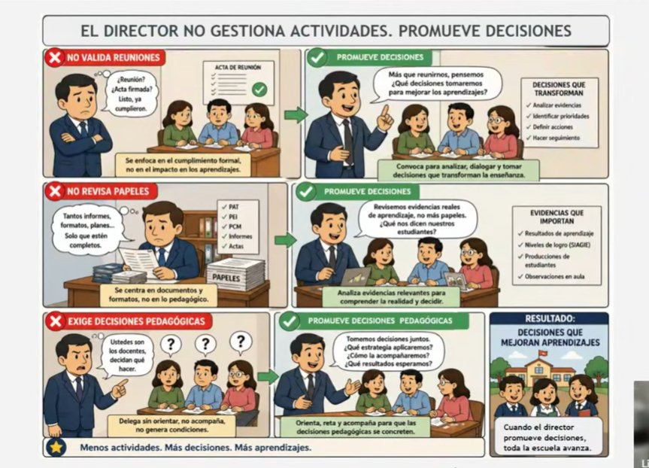
El director no gestiona actividades. Promueve decisiones.
UGEL Pacasmayo | Semanas de Gestión 2026

Slide 18
Las semanas de gestión son oportunidades para mejorar la escuela
SEGUNDO BLOQUE DE SEMANAS DE GESTIÓN
1
Nos organizamos para mejorar
2
Planificamos, decidimos y actuamos
3
Si cambiamos… si no cambiamos…
Hoy es el inicio del segundo bloque.
Analizamos resultados · Definimos metas
Planificamos acciones · Trabajamos en equipo
¿Qué mejorar? · ¿Cómo lo haremos?
¿Quién y cuándo?
SI CAMBIAMOS: mejores aprendizajes, más motivación y una escuela que avanza.
SI NO: nuestros estudiantes seguirán aprendiendo menos.
Es nuestra oportunidad para hacer que las cosas mejoren de verdad.
Cada decisión que tomemos hoy impacta en nuestros estudiantes mañana.
Cada decisión que no tomamos hoy puede afectar la trayectoria escolar.
UGEL Pacasmayo | Semanas de Gestión 2026

Slide 19

Reflexionemos juntos:
¿Qué decisión concreta
vas a tomar ahora?
Responde a través del chat de la plataforma
UGEL Pacasmayo | Semanas de Gestión 2026

Slide 20
ACTIVIDADES CONVOCADAS POR UGEL
Dia | Fecha | Hora | Tema | Responsables
Lunes | 18-05-26 | De 8:00 a.m. a 5:00 p.m. | Asesoría a IIEE unidocentes y multigrado - DG | Especialistas en educación
martes | 19-05-26 | De 8:00 a.m. a 2:00 p.m. | Planificación curricular - IIEE unidocentes y multigrado | Jefatura de AGP
 |  | 3: 30 p.m - ATV | Gestión de riesgos y desastres frente a lluvias | Ponente: Ing. Roger Duran (especialista GRD).
Miércoles | 20-05-26 | De 8:00 a.m. a 2:00 p.m. | Taller de formulación de proyectos de innovación educativa | UGEL- CEMENTOS PACASMAYO
 |  | De 3:00 p.m. a 6:00 p.m. | Estrategias de comprensión lectora, docentes de cuarto grado de primaria | Equipo técnico UGEL
Jueves | 21-05-26 | De 8:00 a.m. a 2:00 p.m. | Taller de formulación de proyectos de innovación educativa | UGEL- CEMENTOS PACASMAYO
Viernes | 22-05-26 | De 8:00 a.m. a 1:00 p.m. | Alfabetización inicial, docentes de primer grado | Jefatura de AGP
 |  | De 12:00 a.m. a 5:00 p.m. | Proyecto de formación continua para directivos | MAS FUTURO
UGEL Pacasmayo | Semanas de Gestión 2026

